Slide 1


Follow-up Nutrizionale nel Post-Sleeve:
Identificazione e Gestione della Sarcopenia Carenziale
DOTT.SSA MARIAVITTORIA AULETTA
Dietista
Libera Professionista
Scuola di Formazione SICOB
Area Nutrizione

Slide 2
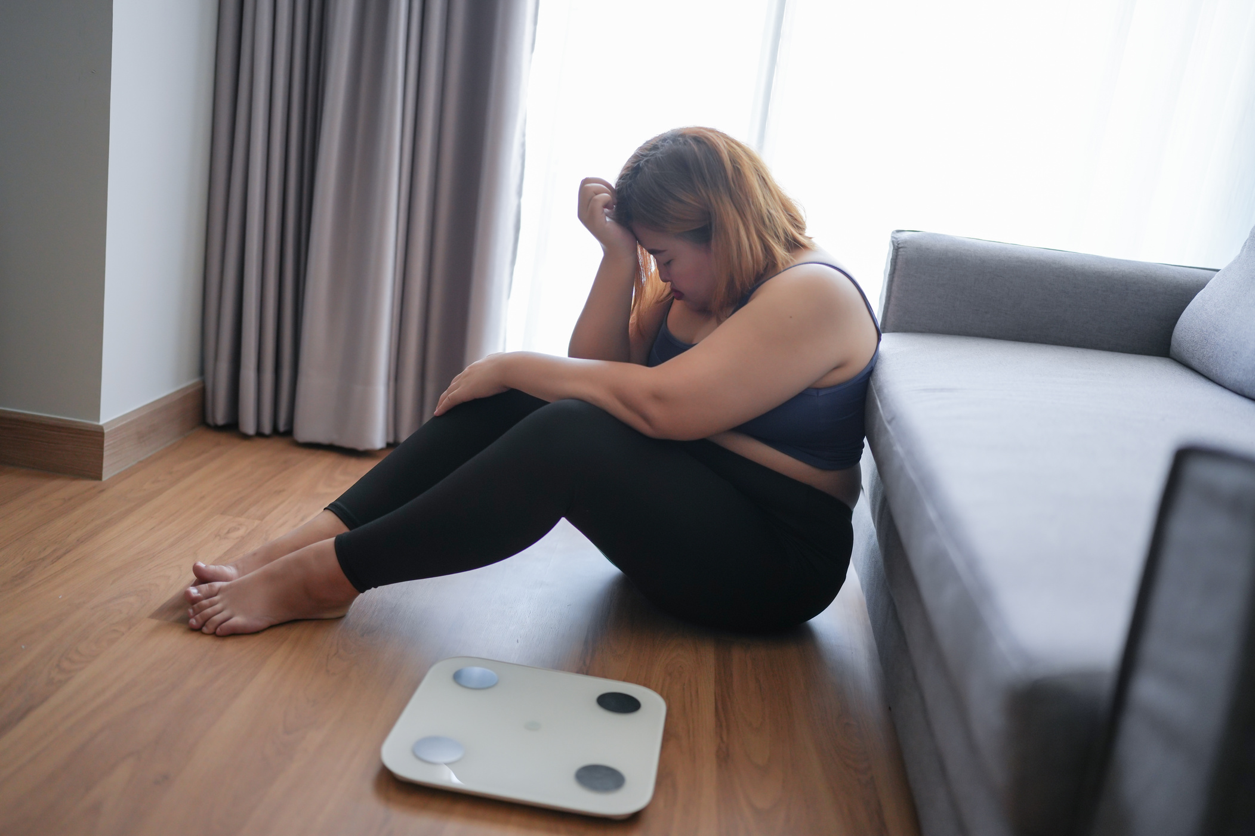
1.Storia Clinica e l’Urgenza Nutrizionale
Sesso: F
Età: 37 anni
Nazionalità: sudamericana
Parametri antropometrici
peso pre IC riferito: 104 kg
BMI pre IC: 39.1 kg/m²

Slide 3
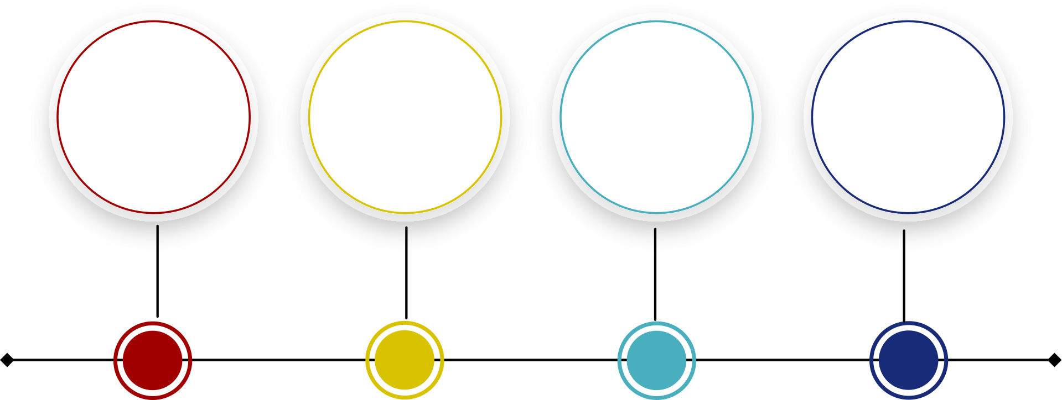
1.Storia Clinica e L'Urgenza Nutrizionale
Novembre
2024
Polineuropatia
Carenze
Obesità
severa
Luglio
2024
SG
Complicanza
Leak biliare
Stent biliare
Notes:
Colecistectomia presso altra clinica
Ricovero per Polineuropatia assonale su sospetta base carenziale (anemia sideropenica, bassi livelli di B12/Folati).

Slide 4
Stato Clinico alla 1ª Valutazione e Pattern Alimentare
Giugno 2025 - Inquadramento nutrizionale e dietoterapia
Giugno 2025 - Inquadramento nutrizionale e dietoterapia
Asma bronchiale; OSAS; DM2;
Anemia sideropenica;
Astenia e Limitazione nel movimento;
Alvo stitico;
DH per infusione di ferro
Mancata compliance all'integrazione e al follow-up
post-bariatrico.
Lamenta difficoltà nella progressione del bolo
(consuma cibi morbidi), non ha difficoltà per i liquidi,
mangia velocemente.

Slide 5
Valutazione clinico strumentale
1.61 m
70 kg
94 cm
27,2 kg/m²
MISURE ANTROPOMETRICHE
108 cm
COMPOSIZIONE CORPOREA
PESO CORPOREO
MASSA GRASSA
25,9 kg
ALTEZZA
MASSA MAGRA
44,7 kg
BMI
CV
HAND GRIP
15,2 kg
CF

Slide 6
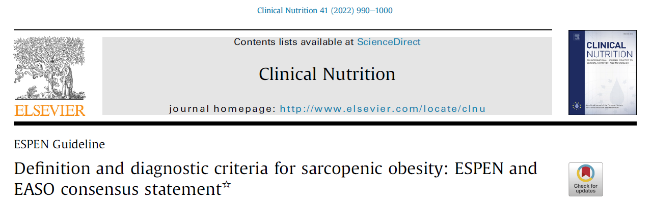
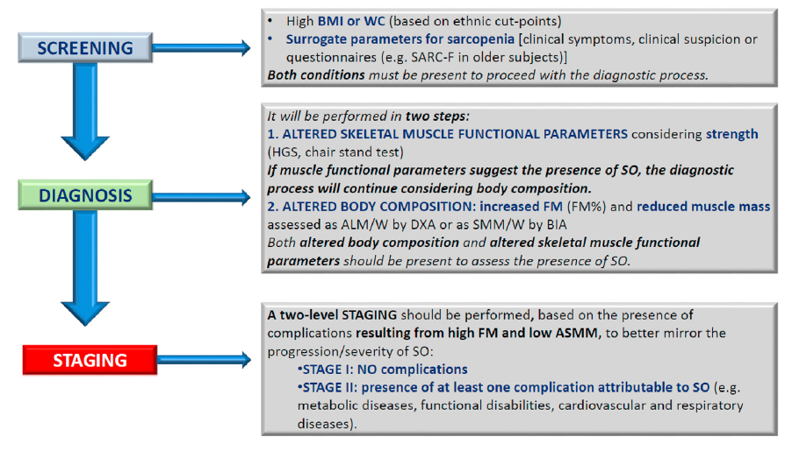
L’obesità sarcopenica è una condizione clinica e funzionale caratterizzata dalla coesistenza di un BMI elevato, perdita di massa e funzione muscolare scheletrica ed eccesso di massa grassa.
Notes:
64 -96 g

Slide 7

APPORTO PROTEICO NON ADEGUATO?
1,0 - 1,5 g/kg peso ideale o 60 - 80 g/die dopo SG
SUPPLEMENTAZIONE NON EFFETTUATA?
Vit. A D E K, B1, B9, B12, ferro, calcio, rame
Notes:
64 -96 g

Slide 8
Dietoterapia
ESERCIZIO FISICO
FRAZIONA-MENTO
3 + 2
CONFEZIONE MORBIDA
Vit B12
APPORTO PROTEICO ADEGUATO
AMMINOACIDI ESSENZIALI

Slide 9
Visita di controllo - Luglio 2025
Variazione
+ 2,5 kg
+ 3,6 kg
- 1,7 kg
- 4,7 kg
1° valutazione
25,9 kg
70 kg
15,2 kg
44,7 kg
1° controllo
10,5 kg
72,5 kg
29,5 kg
43,0 kg
PESO
CORPOREO
MASSA GRASSA
MASSA MAGRA
HAND
GRIP

Slide 10
Valutazione Nutrizionale - Luglio 2025
Condizioni cliniche generali discrete
Astenia
La paziente si muove con deambulatore
Segue dieta semisolida - tritata, mangia velocemente
Idratazione meno 1l al dì
Alvo stitico

Slide 11
Valutazione clinico strumentale
MISURE ANTROPOMETRICHE
1.61 m
72 kg
27 kg/m²
PESO
CORPOREO
Dopo lungo counseling nutrizionale, viene rilasciata dieta personalizzata con indicazioni post SG e supplementazione
ALTEZZA
BMI

Slide 12
Anamnesi Nutrizionale
COLAZIONE: succo di frutta + biscotti/ cornetto
SPUNTINO: ½ banana/ pesca/ uva
PRANZO: purè di patate + pollo/ uova o riso + patate o riso e verdure
SPUNTINO: biscotti/ patatine
CENA: yogurt di noci/ philadelphia/ parmigiano
CONCLUSIONI: Apporto proteico non adeguato, eccesso di CHO (patate, pasta, riso, biscotti, frutta)

Slide 13
Dietoterapia
NO
AI PIATTI
UNICI
+
APPORTO PROTEICO
FRAZIONA-MENTO
3 + 2
CONFEZIONE TRITATA
MASTICARE
LENTAMENTE
IDRATAZIONE
ADEGUATA
RIDUZIONE
CHO SEMPLICI
INDICAZIONI POST
SG
PROTEINA + CHO
+ FIBRE
AMMINO-ACIDI
FOLLOW
UP COSTANTE
TISANA SOLLIEVO

Slide 14

Qual’è quindi il ruolo del Dietista?
Identificare e reindirizzare immediatamente i pazienti a rischio di abbandono del programma di follow-up post-chirurgico

Slide 15

Qual’è quindi il ruolo del Dietista?
Effettuare il Counseling nutrizionale avanzato e indirizzare il paziente verso un cambiamento dietetico comportamentale (timing, masticazione lenta, no piatti unici, gestione dei liquidi).

Slide 16

Qual’è quindi il ruolo del Dietista?
Responsabilizzare totalmente il paziente alla completa adesione alle prescrizioni perché di fondamentale importanza.

Slide 17
Grazie per l’attenzione!

